Slide 1
Packet Tracer
TeamLog NetWork Class - 04

Slide 2
SWITCH

Slide 3
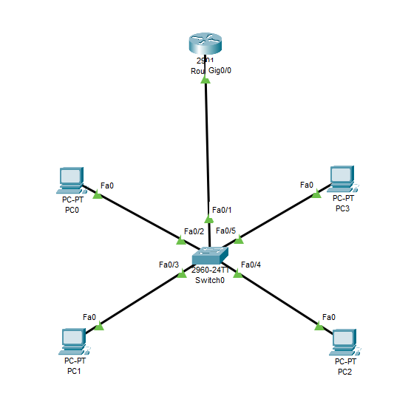
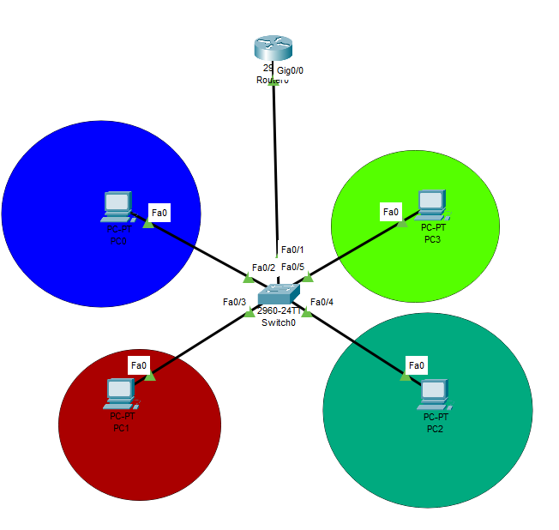
VLAN(Virtual LAN)
하나의 네트워크를 논리적으로 여러 개의 네트워크로 나누는 것

Slide 4
VLAN(Virtual LAN)
VLAN 특징
라우터보다 더 저렴한 가격에 토폴로지를 구성할 수 있다.
Network의 보안성을 강화 할 수 있다.
트래픽 분산 가능

Slide 5
VLAN – DATABASE
VLAN을 저장하는 DATABASE
VLAN
10
20
30
NAME
Sec
Soft
design
PORT
F0/1
F0/2
F0/3

Slide 6
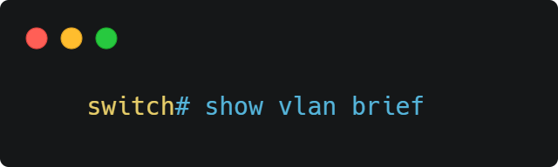
VLAN - DATABASE
vlan DATABASE 확인 명령어

Slide 7
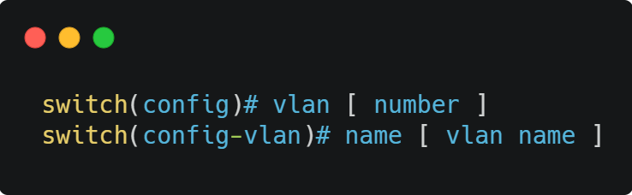
VLAN(Virtual LAN)
vlan 생성 명령어

Slide 8
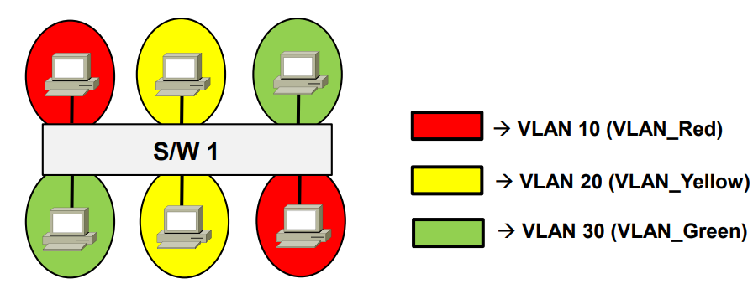
VLAN - PORT
하나의 포트가 하나의 VLAN에 속하는 경우

Slide 9
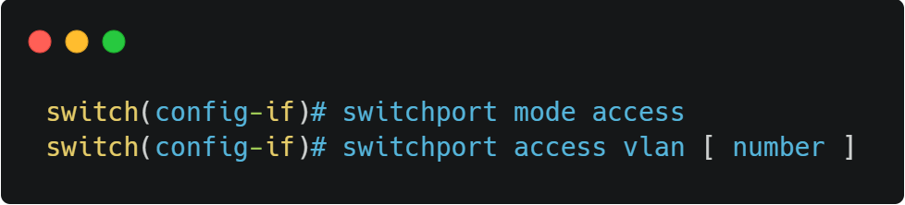
VLAN(Virtual LAN)
vlan 적용 명령어

Slide 10
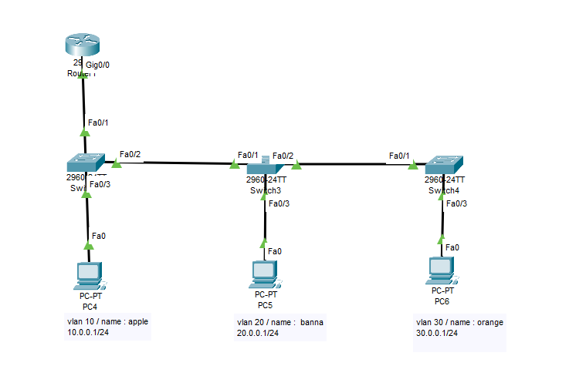
VLAN(Virtual LAN)
vlan 토폴로지

Slide 11
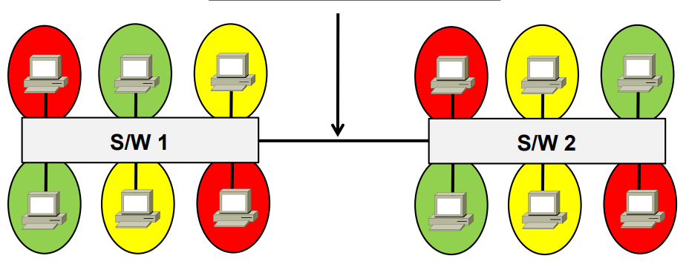
VLAN – TRUNK PORT
하나의 포트에 여러 VLAN 이 속하는 경우

Slide 12
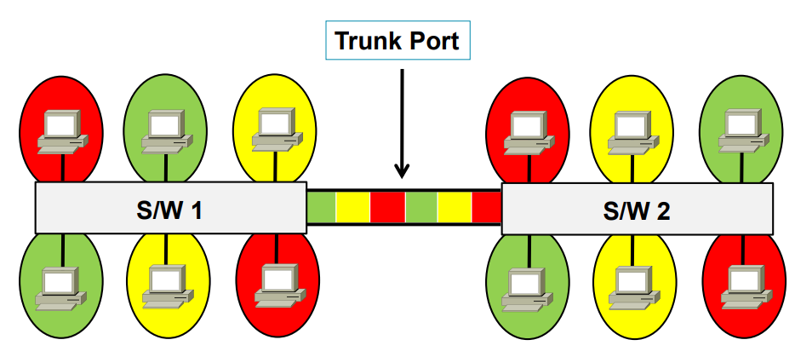
VLAN – TRUNK PORT
하나의 포트에 여러 VLAN 이 속하는 경우

Slide 13
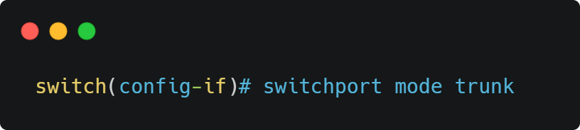
VLAN(Virtual LAN)
Trunking 모드적용 명령어

Slide 14
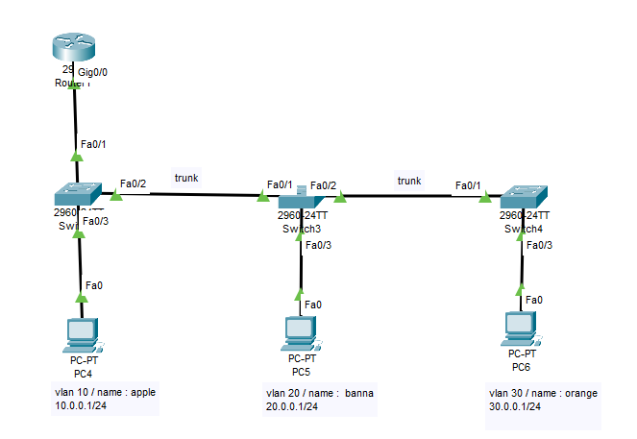
VLAN(Virtual LAN)
vlan 토폴로지

Slide 15
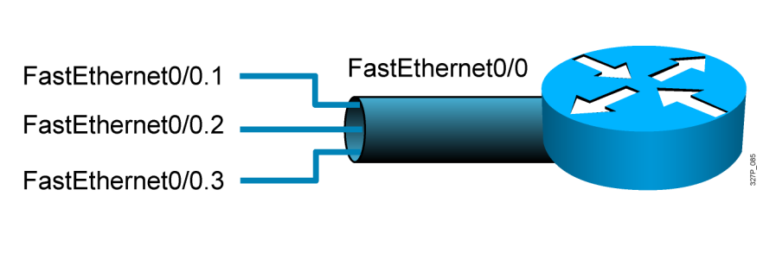
Inter - VLAN
Vlan간의 routing , 앞에서 배운 라우팅과 다르게 가상 인터페이스틀
사용하여 라우팅을 진행한다.

Slide 16
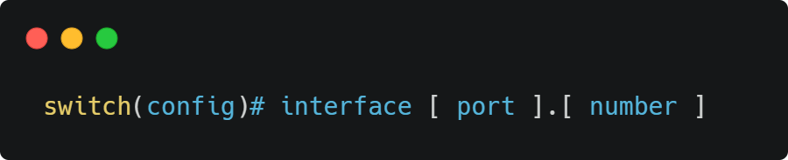
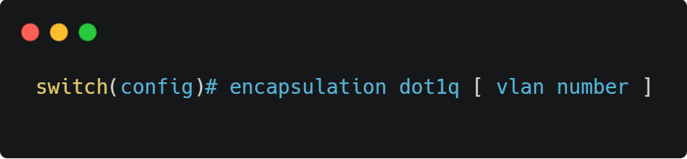
Inter - VLAN
Inter vlan 명령어

Slide 17
VLAN(Virtual LAN)
vlan 토폴로지

Slide 18
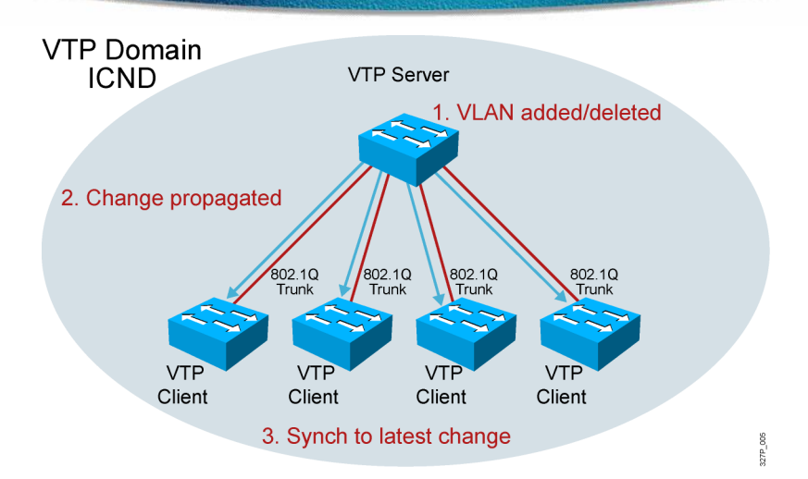
VTP(Vlan Trunking Protocol)
SWITCH간의 정보를 일치 시켜주는 프로토콜
VLAN에 대한 정보를 분배해준다.

Slide 19
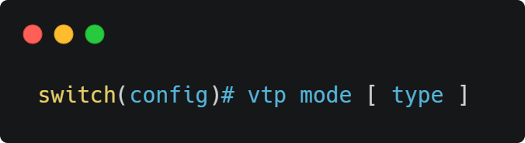
VTP - mode
Vlan의 모드를 지정 할 수 있다.
Server : vlan 정보를 생성
Client : vlan의 정보를 수신만 할 수 있다.
Transparent : vlan의 정보를 중계만 해준다.

Slide 20
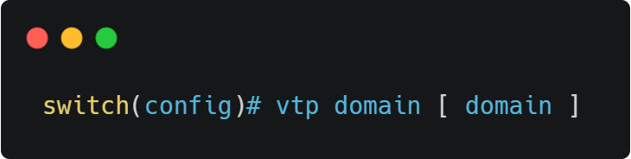
VTP – Domain
VTP에서 데이터를 공유 할려면 VTP Domain이 같아야지 통신이 가능하다.

Slide 21
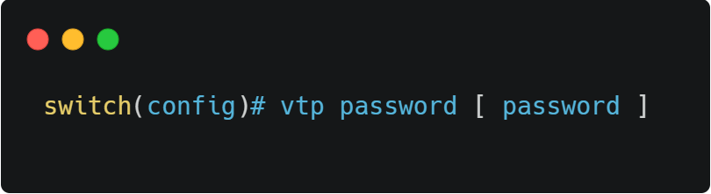
VTP – password
VTP의 암호를 설정 할 수 있다.

Slide 22
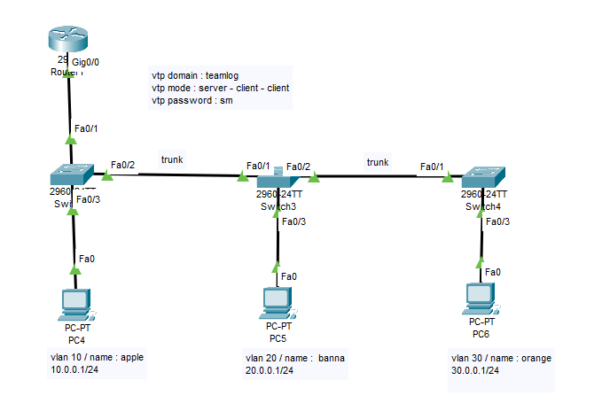
VLAN(Virtual LAN)
vlan 토폴로지

